Slide 1





ANGEN CYMORTH BWYDO AR Y FRON?
Rydyn ni yma i chi a'ch teulu pryd bynnag y byddwch chi ein hangen ni
0300 100 0212
Ariennir gan yr Adran Iechyd a Gofal Cymdeithasol a Llywodraeth yr Alban
Dydy cost galwadau i'r Llinell Gymorth yn ddim mwy na chost galwadau i rifau yn y DU sy'n dechrau gydag 01 ac 02 a byddant yn rhan o unrhyw funudau cynhwysol sy'n berthnasol i'ch darparwr a'ch pecyn galwadau. Mae Llinell Gymorth Genedlaethol Bwydo ar y Fron yn cael ei darparu gan y Gymdeithas Mamau sy'n Bwydo ar y Fron (elusen gofrestredig yng Nghymru a Lloegr rhif 280537) a'r Rhwydwaith Bwydo ar y Fron (elusen gofrestredig yn yr Alban rhif SC027007) a chaiff ei hariannu gan yr Adran Iechyd a Gofal Cymdeithasol a Llywodraeth yr Alban. Roedd modd cynhyrchu’r adnoddau hyn yn Gymraeg diolch i gyllid a dderbyniwyd gan Lywodraeth Cymru. Mae'r Rhwydwaith Bwydo ar y Fron yn gwmni cyfyngedig trwy warant sydd wedi'i gofrestru yn yr Alban. Cwmni Rhif 330639.

Slide 2


National Breastfeeding Helpline UK
NationalBreastfeedingHelpline
www.breastfeedingnetwork.org.uk
Cymorth bwydo ar y fron seiliedig ar dystiolaeth, sy’n gyfeillgar, yn gefnogol i bawb ac yn gwbl anfeirniadol; lle bynnag rydych chi ar eich taith fwydo.
Ariennir gan yr Adran Iechyd a Gofal Cymdeithasol a Llywodraeth yr Alban
Dydy cost galwadau i'r Llinell Gymorth yn ddim mwy na chost galwadau i rifau yn y DU sy'n dechrau gydag 01 ac 02 a byddant yn rhan o unrhyw funudau cynhwysol sy'n berthnasol i'ch darparwr a'ch pecyn galwadau. Mae Llinell Gymorth Genedlaethol Bwydo ar y Fron yn cael ei darparu gan y Gymdeithas Mamau sy'n Bwydo ar y Fron (elusen gofrestredig yng Nghymru a Lloegr rhif 280537) a'r Rhwydwaith Bwydo ar y Fron (elusen gofrestredig yn yr Alban rhif SC027007) a chaiff ei hariannu gan yr Adran Iechyd a Gofal Cymdeithasol a Llywodraeth yr Alban. Roedd modd cynhyrchu’r adnoddau hyn yn Gymraeg diolch i gyllid a dderbyniwyd gan Lywodraeth Cymru. Mae'r Rhwydwaith Bwydo ar y Fron yn gwmni cyfyngedig trwy warant sydd wedi'i gofrestru yn yr Alban. Cwmni Rhif 330639.

Slide 3

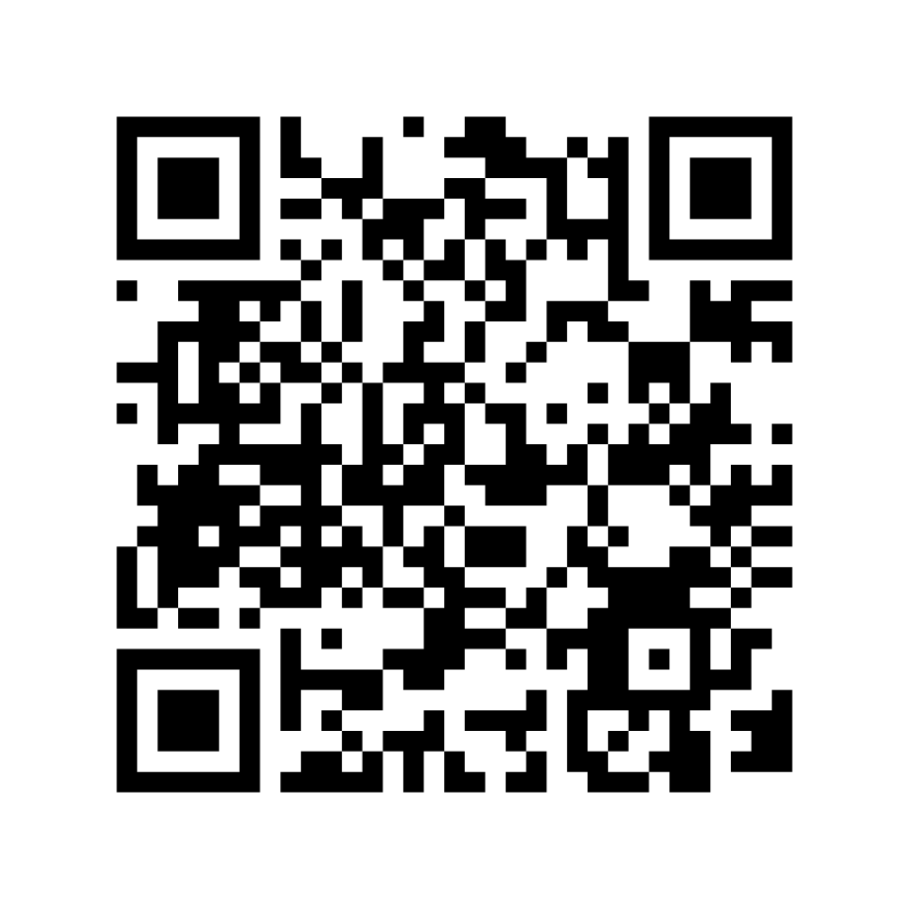
Ariennir gan yr Adran Iechyd a Gofal Cymdeithasol a Llywodraeth yr Alban
Dydy cost galwadau i'r Llinell Gymorth yn ddim mwy na chost galwadau i rifau yn y DU sy'n dechrau gydag 01 ac 02 a byddant yn rhan o unrhyw funudau cynhwysol sy'n berthnasol i'ch darparwr a'ch pecyn galwadau. Mae Llinell Gymorth Genedlaethol Bwydo ar y Fron yn cael ei darparu gan y Gymdeithas Mamau sy'n Bwydo ar y Fron (elusen gofrestredig yng Nghymru a Lloegr rhif 280537) a'r Rhwydwaith Bwydo ar y Fron (elusen gofrestredig yn yr Alban rhif SC027007) a chaiff ei hariannu gan yr Adran Iechyd a Gofal Cymdeithasol a Llywodraeth yr Alban. Roedd modd cynhyrchu’r adnoddau hyn yn Gymraeg diolch i gyllid a dderbyniwyd gan Lywodraeth Cymru. Mae'r Rhwydwaith Bwydo ar y Fron yn gwmni cyfyngedig trwy warant sydd wedi'i gofrestru yn yr Alban. Cwmni Rhif 330639.

